Slide 1
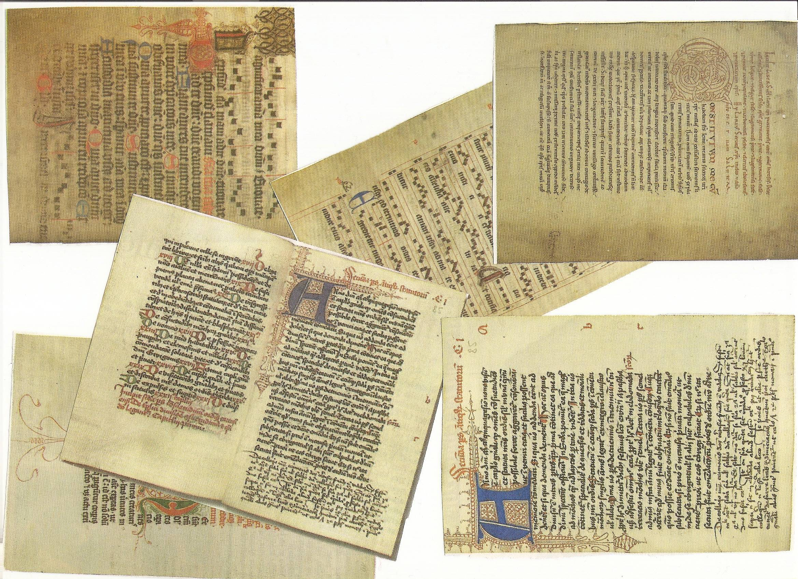
ZGODOVINA SLOVENSKEGA (KNJIŽNEGA) JEZIKA IN JEZIKOSLOVJA
.

Slide 2
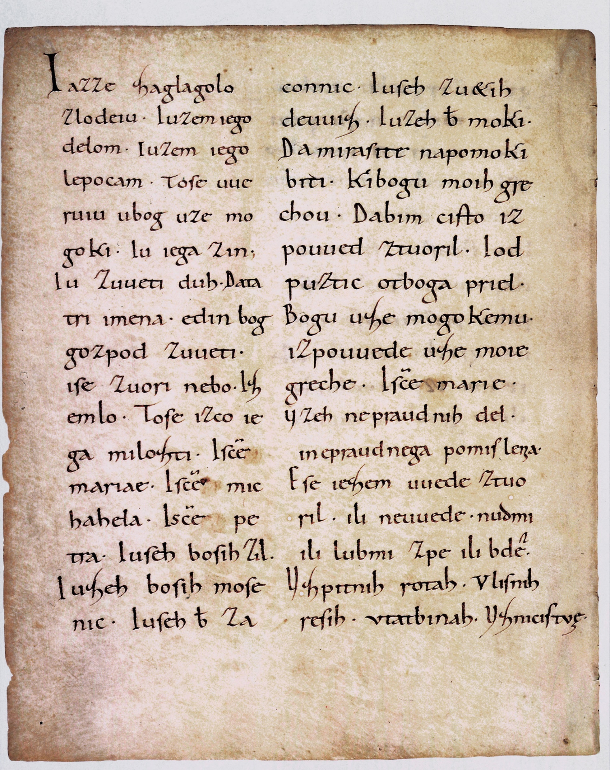
OD NASELITVE DO 16. STOLETJA

Slide 3
rokopisi bogoslužne vsebine
zgodnja slovenščina, sledovi različnih narečij
ZNAČILNOSTI OBDOBJA OD NASELITVE DO 16. STOLETJA
prva kitica Velikonočne pesmi
besedila za necerkvene obredne priložnosti

Slide 4
DELA | NASTANEK | JEZIKOVNE POSEBNOSTI | ZNAČILNOSTI BESEDILA
BRIŽINSKI SPOMENIKI | MED LETOMA 972 -1039 | ZGODNJA SLOVENŠČINA OBREDNI JEZIK PISAVA:KAROLINŠKA MINUSKULA | PREPISI STAREJŠIH PREDLOG PREVODI NEM. LITURGIČNIH BESEDIL NASTALI NA ZGORNJEM KOROŠKEM NAJDENI V FREISINGU HRANJENI V MÜNCHNU
RATEŠKI (CELOVŠKI) ROKOPIS | 1362-1390 | NAREČNA MEŠANICA PISAVA: GOTICA | NASTAL V RATEČAH SHRANJEN V CELOVCU OČENAŠ, VERA, ZDRAVAMARIJA
STIŠKI ROKOPIS | 1428-1440 | 1.DEL:VPLIVI ČEŠKEGA JEZIKA 2.DEL: DOLENJSKE NAREČNE ZNAČILNOSTI PISAVA: GOTICA | OBRAZEC SPLOŠNE SPOVEDI, KITICA VELIKONOČNE PESMI, PREDPRIŽNI KLIC, MOLITEV K MARIJI NASTAL V STIČNI SHRANJEN V NUK-U
STAROGORSKI ROKOPIS | 1492 | SLEDOVI RAZLIČNIH NAREČIJ | OČENAŠ, ZDRAVAMARIJA, APOSTOLSKA VERA HRANJEN V VIDMU
OD NASELITVE DO 16. STOLETJA

Slide 5
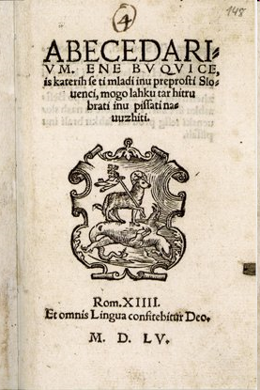
16. STOLETJE

Slide 6
Abecednik in Katekizem
besedila s katoliško tematiko
ZNAČILNOSTI OBDOBJA 16. STOLETJe
prevod Biblije
štirijezični slovar
1. slovnica slovenskega jezika

Slide 7
AVTOR | DELO | POMEN
PRIMOŽ TRUBAR (1508-1586) | KATEKIZEM, ABECEDNIK 1550 TA EVANGELI SV. MATEVŽA 1555 CERKOVNA ORDNINGA 1564 TA CELI NOVI TESTAMENT 1582 HIŠNA POSTILA 1595 | PRVI DVE TISKANI KNJIGI IZIDV TUBINGENU NATISNJENI V GOTICI, DRUGA DELA V BOHORIČICI, NJEGOVI PRIREDBI HUMANISTIČNE LATINIČNE PISAVE JEZIK: DOLENJSKO OBARVAN LJUBLJANSKI GOVOR, RAZUMLJIV NA ŠIRŠEM SLOVENSKEM OBMOČJU
JURIJ DALMATIN (1548-1589) | BIBLIJA 1584 | PRVI PREVOD CELOTNEGA SVETEGA PISMA V SLOVENŠČINO
ADAM BOHORIČ (1520-1589) | ARCTICAE HORULAE SUCCISIVAE (ZIMSKE URICE PROSTE) 1584 | PRVA SLOVNICA SLOV. JEZIKA JEZIK: LATINŠČINA IN SLOVENSKI ZGLEDI
HIERONIM MEGISER (1554/55-1619) | DICTIONARIUM QUATUOR LINGUARUM (SLOVAR ŠTIRIH JEZIKOV) 1592 THESAURUS POLYGLOTTUS (VEČJEZIČNI SLOVAR) 1603 | NEMŠKO, LATINSKO, ITALIJANSKO, SLOVENSKO BESEDJE
16. STOLETJe

Slide 8
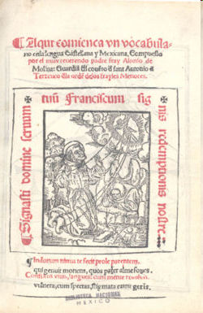
17. stoletje, ½ 18. stoletja

Slide 9
Evangelia inu listuvi
Katekizem
ZNAČILNOSTI OBDOBJA 17. stoletje, ½ 18. stoletja
pridige
rokopisi: - javni(prisege) zasebni (plemiška pisma)
slovarji

Slide 10
AVTOR | DELO | POMEN
TOMAŽ HREN | EVANGELIJA INU LISTUVI (1612) | ZBIRKA EVANGELIJEV IN APOSTOLSKIH PISEM POVZETO PO DALMATINU JEZIK OČIŠČEN NEKATERIH PREVZETIH (NEMŠKIH) BESED
JANEZ LUDVIK SCHÖNLEBEN | PONATISI DELA EVANGELIJA INU LISTUVI | JEZIKOVNA NAČELA V LATINSKEM PREDGOVORU ZAHTEVA PO ENOTNOSTI V PISANJU V GOVORU DOPUŠČANJE RAZLIČNOSTI
GREGORIO ALASIA DA SOMMARIPA | VOCABULARIO ITALIANO, E SCIAVO (ITALIJANSKO-SLOVENSKI SLOVAR) 1607 | JEZIK IN PRAVOPIS STA POD VPLIVOM ITALIJANSKEGA AVTOR JE ITALIJANSKI MENIH IZ DEVINSKEGA SAMOSTANA V VSEBINI SO POLEG BESED TUDI POGOVORI IN MOLITVE V OBEH JEZIKIH
17. stoletje, ½ 18. stoletja

Slide 11
FERENC TEMLIN | MALI KATEKIZMUS 1715 | ZAPIS PREKMURSKEGA JEZIKA VPLIV MADŽARSKEGA JEZIKA IN PISAVE
JANEZ SVETOKRIŠKI (TOBIJA LIONELLI) | SACRUM PROMPTUARIUM (SVETI PRIROČNIK) 1691 | ZBIRKA BAROČNIH PRIDIG VIPAVSKE JEZIKOVNE ZNAČILNOSTI BAROČNI SLOG
MATIJA KASTELEC | NEBEŠKI CILJ 1684 | ZBIRKA PRIDIG NOTRANJSKE JEZIKOVNE ZNAČILNOSTI
OČE ROGERIJ | ZMAGOSLAVNA NEBESA 1731 | ZBIRKA PRIDIG BAROČNI SLOG
FRANC MIHA PAGLOVEC | ZVESTI TOVARŠ 1742 | ZBIRKA PRIDIG GORENJSKE JEZIKOVNE ZNAČILNOSTI
17. stoletje, ½ 18. stoletja

Slide 12
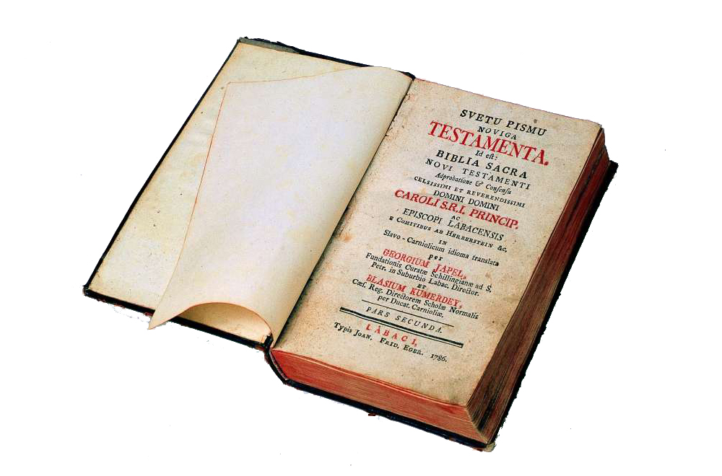
2/2 18. STOLETJA

Slide 13
ponatis Evangelia inu listuvi
slovnice
slovarji
strokovna dela
ZNAČILNOSTI OBDOBJA 2/2 18. stoletja
publicistična dela
katoliški prevod Svetega pisma
posvetno pesništvo in dramatika

Slide 14
AVTOR | DELO | POMEN
JURIJ JAPELJ | KATOLIŠKI PREVOD SVETEGA PISMA 1784-1802 | PREVOD PO LATINSKEM PREVODU (VULGATA) PREVAJALCI UPOŠTEVAJO DALMATINOV PREVOD OHRANJENO JE PROTESTANTSKO PISNO IN JEZIKOVNO IZROČILO BESEDJE JE BOGATEJŠE POJAVLJAJO SE GORENJSKE BESEDNE OBLIKE
ŠTEFAN KÜZMIČ | NOUVI ZAKON ALI TESTAMENTOM 1771 | PREVOD NOVE ZAVEZE V PREKMURSKI KNJIŽNI JEZIK
MARKO POHLIN | KRAJNSKA GRAMATIKA 1758, 1783 TU MALU BESEDIŠE TREH JEZIKOV 1781 | NEMŠKO PISANA SLOVNICA OSREDNJI KNJIŽNI JEZIK, LJUBLJANSKO OBARVAN SLOVENSKO-NEMŠKO-LATINSKI SLOVAR
OŽBALT GUTSMAN | WINDISCHE SPRACHLEHRE (SLOVENSKA SLOVNICA) 1777 DEUTSCH-WINDISCHES WÖRTERBUCH (NEMŠKO-SLOVENSKI SLOVAR) 1789 | NEMŠKO PISANA SLOVNICA KOROŠKA RAZLIČICA KNJIŽNEGA JEZIKA NEMŠKO-SLOVENSKI SLOVAR
JURIJ ZELENKO | SLOVENSKA GRAMMATIKA ODER WENDISCHE SPRACHLEHRE 1791 | ŠTAJERSKA RAZLIČICA KNJIŽNEGA JEZIKA DVOJEZIČNO PISANA SLOVNICA
2/2 18. STOLETJA

Slide 15
STROKOVNA DELA | PUBLICISTIČNA DELA | POSVETNO PESNIŠTVO | POSVETNA DRAMATIKA
VALENTIN VODNIK: KUHARSKE BUKVE 1799, BABIŠTVO ALI PORODNIČARSKI VUK ZA BABICE 1818 PREVAJANJE PATENTOV – CESARSKIH UREDB (UPRAVNO-PRAVNO IZRAZJE) | VALENTIN VODNIK: VELIKA PRATIKA 1795-97, MALA PRATIKA 1798-1806, LUBLANSKE NOVICE 1797-1800 | PISANICE OD LEPEH UMETNOST (JANEZ DAMASCEN DEV) 1779, 1780, 1781 VALENTIN VODNIK: PESME ZA POKUŠINO 1806, PESMI ZA BRAMBOVCE 1809 | ANTON TOMAŽ LINHART: ŽUPANOVA MICKA 1790, TA VESELI DAN ALI MATIČEK SE ŽENI 1790
2/2 18. STOLETJA

Slide 16
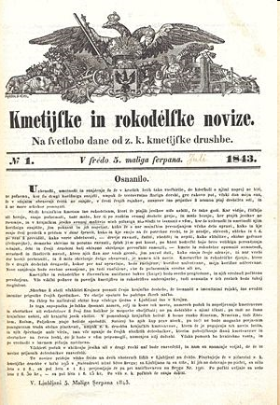
½ 19. STOLETJA

Slide 17
slovnice
1. slovnica v slovenskem jeziku
Poezije
ZNAČILNOSTI OBDOBJA ½ 19. stoletja
črkarska pravda
Kmetijske in rokodelske novice
zavrnitev ilirizma, poenotenje knjižnega jezika

Slide 18
AVTOR | DELO | POMEN
VALENTIN VODNIK | PISMENOST ALI GRAMATIKA ZA PERVE ŠOLE 1811 PRIPRAVA NEM.-SLOV.-LAT. SLOVARJA | 1. SLOVNICA V SLOVENSKEM JEZIKU
JERNEJ KOPITAR | SLOVNICA SLOVANSKEGA JEZIKA NA KRANJSKEM, KOROŠKEM IN ŠTAJARSKEM 1808 | 1. ZNANSTVENA SLOVNICA SLOV. JEZIKA V NEMŠČINI RAVNATELJ DUNAJSKE DVORNE KNJIŽNICE CENZOR ZA SLOVANSKE IN NOVOGRŠKE KNJIGE ZAHTEVA PO ENOTNEM KNJIŽNEM JEZIKU ZA VSE SLOVENCE (PODLAGA NAJ BI BILO PISNO IZROČILO PROTESTANTOV INRAZSVETLJENCEV) POZIV K REFORMI PISAVE PO NAČELU “ENA ČRKA ZA EN GLAS”
FRANC METELKO | SLOVNICA SLOVENSKEGA JEZIKA 1825 | PISANA V NEMŠČINI PREDLOG ZA NOVO PISAVO PO NAČELU “ENA ČRKA ZA EN GLAS” (MEŠANJE CIRILSKIH ČRK Z LATINSKIMI) PISAVA METELČICA, ZARADI KRITIKE MATIJE ČOPA 1833 V ŠOLI PREPOVEDANA ČRKARSKA PRAVDA
½ 19. STOLETJA

Slide 19
PETER DAJNKO | SLOVNICA SLOVENSKEGA JEZIKA 1824 | PISANA V NEMŠČINI PISAVA DAJNČICA, 1838 V ŠOLI PREPOVEDANA
ANTON MURKO | THEORETISCH-PRAKTISCHE SPRACHLEHRE (TEORETIČNO-PRAKTIČNA SLOVENSKA SLOVNICA 1832 DEUTSCH-SLOWENISCHES UND SLOWENISCH-DEUTSCHES HANDWÖRTERBUCH (SLOV.NEM. IN NEM.-SLOV. SLOVAR 1833 | SPET UTRJENA BOHORIČICA DO 1843, NOVA IZDAJA SLOVNICE ŽE V GAJICI
JANEZ BLEIWEIS | UREDNIK KMETIJSKIH IN ROKODELSKIH NOVIC | 1845 SE JE DOKONČNO UVELJAVILA GAJICA, KI SO JO ŽE UPORABLJALI ČEHI, S POSREDOVANJEM LJUDEVITA GAJA SO JO SPREJELI HRVATI OD1843 SO V TEJ PUBLIKACIJI ČLANKI V GAJICI
FRANCE PREŠEREN | POEZIJE 1847 | JEZIKOVNA IN LITERARNA NAČELA NASPROTUJEJO NASVETOM JERNEJA KOPITARJA, KI JE ZAGOVARJAL PESNIŠKI JEZIK, TEMELJEČ NA POSNEMANJU LJUDSKE PESMI I NNA ČISTI KMEČKI GOVORICI, IZOBRAŽENCI PA NAJ BI UPORABLJALI NEMŠČINO ALI KAK DRUG JEZIK ZGLED JE UMETNA EVROPSKA POEZIJA (PO ČOPOVEM NASVETU)
½ 19. STOLETJA

Slide 20
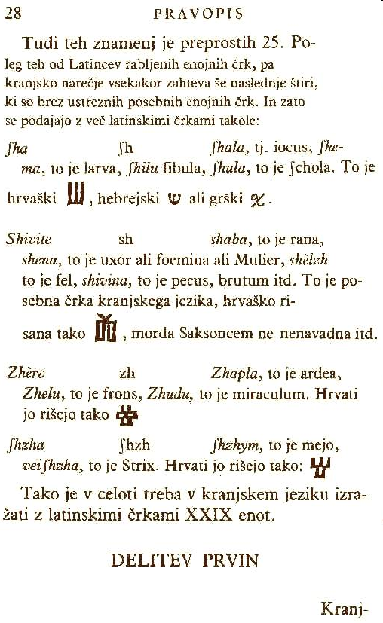
2/2 19. STOLETJA

Slide 21
slovnice
Napake slovenskega pisanja
slovarji
ZNAČILNOSTI OBDOBJA 2/2 19. stoletja
1. jezikoslovna razprava
boj za slovenščino v uradih, na sodišču, v osnovnih šolah
1. slovenski pravopis

Slide 22
FRAN LEVSTIK | NAPAKE SLOVENSKEGA PISANJA 1858 | JEZIK MU POMENI BISTVENO SESTAVINO NARODNE SAMOBITNOSTI NAPAKA: PRIZADEVANJE »POSLOVANITI« SLOVENŠČINO KOT KOPITAR IN MIKLOŠIČ JE IMEL STCSL. ZA NEPOSREDNO PREDNICO SLOVENŠČINE ZGLEDI IZ TISKA ZA OPOZORILO JEZIKA SE JE TREBA UČITI OD LJUDSTVA
ANTON JANEŽIČ | SLOVENSKA SLOVNICA S KRATKIM PREGLEDOM SLOV. SLOVSTVA TER Z MALIM CIRILSKIM IN GLAGOLSKIM BERILOM ZA SLOVENCE 1854 POPOLNI ROČNI SLOVAR SLOVENSKEGA IN NEMŠKEGA JEZIKA 1850/51 | PROFESOR V CELOVCU UREDNIK RAZNIH REVIJ, TUDI SLOVENSKEGA GLASNIKA 1858-68 SLOVNICA DOŽIVELA 10 IZDAJ
MATEJ CIGALE | DEUTSCH-SLOWENISCHES WÖRTERBUCH (NEMŠKO-SLOVENSKI SLOVAR) 1860 ZNANSTVENA TERMINOLOGIJA S POSEBNIM OZIROM NA SREDNJA UČILIŠČA 1880 | PRAVNIK IN JEZIKOSLOVEC DENAR PRISPEVAL LJUBLJANSKI ŠKOF WOLF, ZATO IME WOLFOV SLOVAR DOPOLNILO K SLOVARJU
2/2 19. STOLETJA

Slide 23
MAKS PLETERŠNIK | SLOVENSKO-NEMŠKI SLOVAR 1894, 1895 | 2. DEL WOLFOVEGA SLOVARJA OKOLI 110.000 GESEL KNJIŽNO BESEDJE IN IZRAZI IZ VSEH SLOVENSKIH POKRAJIN TER STARE BESEDE PRAKTIČEN SLOVAR Z ZGODOVINSKO IN NAREČNO RAZŠIRITVIJO RAZŠIRJANJE MOŽNOSTI ZNANSTVENEGA POUČEVANJA SLOVENŠČINE
STANISLAV ŠKRABEC | O GLASU IN NAGLASU NAŠEGA KNJIŽNEGA JEZIKA V IZREKI IN PISAVI 1870 | PRVA JEZIKOSLOVNA RAZPRAVA, KI NASPROTUJE PREJ VELJAVNEMU NAČELU, NAJ SE GOVORI TAKO, KOT SE PIŠE (PRIŠEL) PODLAGA KNJIŽNE IZREKE NAJ BO OSREDNJESLOVENSKA GOVORICA, KNJIŽNA IZREKA MORA BITI OPRTA NA VSA NAREČJA
FRAN LEVEC | SLOVENSKI PRAVOPIS 1899 | 1. PRAVOPISNI PRIROČNIK V SAMOSTOJNI KNJIGI PRAVILA PRAVOPISNI SLOVAR
2/2 19. STOLETJA

Slide 24
20. stoletje

Slide 25
pritisk srbohrvaščine, močni asimilacijski pritiski na Slovence, novoilirstvo, po 2. svet. vojni v Soc. Jugoslaviji uradni jezik
razmah rabe slovenskega knjižnega jezika
1991 – slovenščina državni in uradni jezik v RS
slovenska slovnica za srednje šole
ZNAČILNOSTI OBDOBJA 20. stoletje
pravopisi
Jezik in slovstvo, Slavistična revija
dialektološka karta
kratka zgodovina slovenskega jezika, slovensko pravorečje, Enciklopedija slovenskega jezika

Slide 26
AVTOR | DELO | POMEN
ANTON BREZNIK | SLOVENSKA SLOVNICA ZA SREDNJE ŠOLE 1916 SLOVENSKI PRAVOPIS 1920 | UTEMELJITELJ NOVEJŠE STILISTIKE OPOZARJAL NA NEPOTREBNO PREVZEMANJE V PUBLICISTIČNEM JEZIKU BRANI SAMOSTOJNOST SLOVENŠČINE
A. BREZNIK, F.RAMOVŠ | SLOVENSKI PRAVOPIS 1935
FRAN RAMOVŠ | KONZONANTIZEM 1924 KRATKA ZGODOVINA SLOVENSKEGA JEZIKA 1936 DIALEKTOLOŠKA KARTA SLOVENSKEGA JEZIKA 1931 DIALEKTI 1935 | RAZISKOVALEC ZGODOVINSKEGA RAZVOJA SLOV. JEZIKA ZGODOVINA SLOV. SOGLASNIŠKEGA SISTEMA RAZVOJ SLOV. SAMOGLASNIKOV RAZDELIL JE SLOV. NAREČJA NA 7 SKUPIN IN JIH OPISAL, KOT SOAVTOR POSKRBEL ZA NOVO IZDAJO BRIŽINSKIH SPOMENIKOV PRIPRAVLJAL JE NOVI PRAVOPIS, KI JE IZŠEL 1950 NAČRTOVAL JE ETIMOLOŠKI SLOVAR IN SLOVAR SLOV. JEZIKA PRIZADEVAL SI JE ZA USTANOVITEV UNIVERZE V LJUBLJANI PO NJEM SE IMENUJE INŠTITUT ZA SLOV. JEZIK PRI SAZU
20. STOLETJe

Slide 27
MIRKO RUPEL | SLOVENSKO PRAVOREČJE 1946
A.BAJEC, R.KOLARIČ, M. RUPEL IN J. ŠOLAR | SLOVNICA ŠTIRIH 1947, 1956, 1964 VEČJEZIČNI SLOVARJI TERMINOLOŠKI SLOVARJI ETIMOLOŠKI SLOVARJI
JOŽE TOPORIŠIČ | SLOVENSKI KNJIŽNI JEZIK 1 – 4 SLOVENSKA SLOVNICA 1976, 1984, 1991, 2000 ENCIKLOPEDIJA SLOVENSKEGA JEZIKA 1992 VODILNA VLOGA PRI SESTAVI SLOVENSKEGA PRAVOPISA 2001 UREDNIK JEZIKA IN SLOVSTVA, SLAVISTIČNE REVIJE
20. STOLETJe

